Slide 1
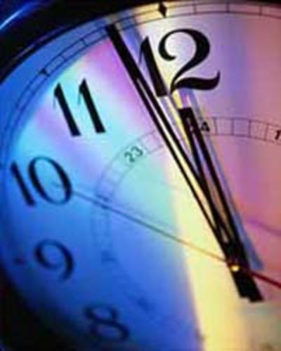
¿Qué es la Puntualidad?

Slide 2

La puntualidad es la característica de poder terminar una
tarea requerida o satisfacer una obligación antes o
en un plazo anteriormente señalado.
La puntualidad es una actitud que se adquiere desde los primeros años de vida mediante la formación de hábitos en la familia.

Slide 3
En cualquier ámbito que nos movamos, y en cualquier país, la puntualidad es una de las normas básicas de la buena educación.
Las faltas de impuntualidad no deben ser justificadas por ningun motivo.
No es elegante ni educado llegar tarde a ningún sitio.

Slide 4
TEMA: LA PLAGA DE LA IMPUNTUALIDAD.
INTRODUCCION:
Periódicamente llegan plagas a diferentes partes del mundo, y lamentablemente la iglesia no está exenta de ellas.
Hay una plaga contagiosa que ha dañado la salud espiritual de un gran número de congregaciones, creo que es tiempo que nos concienticemos sobre la necesidad de combatir esta mal.
El problema al que me refiero es - la plaga de la impuntualidad. Es cierto que a cualquiera de nosotros a veces le pasa algo imprevisto que impide llegar a la hora indicada.
Pero, infelizmente para muchos la impuntualidad se ha vuelto crónica; se ha convertido en un hábito de vida.
Y quiero identificar siete motivos por los que debemos declarar la guerra contra esta plaga.

Slide 5

I. ES SEÑAL DE INDISCIPLINA PERSONAL.
"Todo tiene su tiempo, y todo lo que se quiere debajo del cielo tiene su hora."
"El que guarda el mandamiento no experimentará mal; y el corazón del sabio discierne el tiempo y el juicio.
Porque para todo lo que quisieres hay tiempo y juicio... “Eclesiastés. 3:1; 8:5,6.

Slide 6
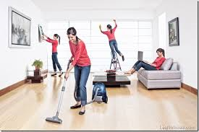
Todos tenemos siete días a la semana. Cada día tiene 24 horas.
Hay tiempo para cada actividad. Hay tiempo para dormir, para cocinar, para comer y trabajar. Y necesitamos dar tiempo a Dios. Como Marta Y María. Lucas.10:38-42.
María tuvo tiempo para Cristo, Marta esta afanada, así muchos cristianos están afanados con el tiempo, con los quehaceres de su casa y por eso llegan tarde a la reunión de la Iglesia.
EL AFAN Y LAS LLEGADAS TARDE SON PECADOS. SANTIAGO.4:17.

Slide 7

Varias veces por semana, nos reunimos como una iglesia local, dejando los demás quehaceres. Son pocas horas al final de cuentas que nos reunimos como pueblo de Dios.
¿No seríamos capaces de dar al Señor el tiempo que hemos señalado para ese propósito?
Tal vez algunos tendrán que alistar el almuerzo del domingo por la noche anterior; otros tendrán que levantarse más temprano.
Otros llegan tarde porque están haciendo en el día del Señor lo que deberían hacer en los otros seis días de la semana.
PONGAMOS UN ALTO A LAS LLEGADAS TARDE.

Slide 8

La impuntualidad demuestra indisciplina. Una característica de uno que administra bien su tiempo es la puntualidad.
Al llegar siempre tarde, damos a conocer que no sabemos organizar nuestra vida y nuestro tiempo.
El Sr. Donald Whitney dijo: "Una vida piadosa es el resultado de una vida espiritual disciplinada.
Y, en el centro de una vida espiritual disciplinada está la disciplina del tiempo."

Slide 9
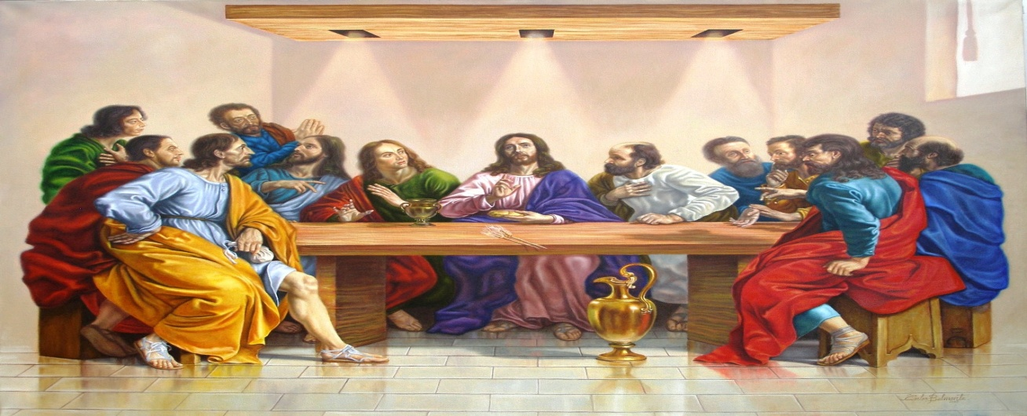
El Señor Jesús nos da un ejemplo: "Y cuando era la hora, se sentó a la mesa" Lucas .22:14. Su vida es un modelo de perfecto orden y armonía.
El vino al mundo "en el cumplimiento del tiempo". Y vivía cumpliendo en el momento preciso los propósitos de Dios.
Cada cristiano debe tener como meta crecer hacia la semejanza de Cristo y parte de esa semejanza es la puntualidad.
El ser puntual es una disciplina básica e importante de la vida.
GALATAS.4:4.

Slide 10
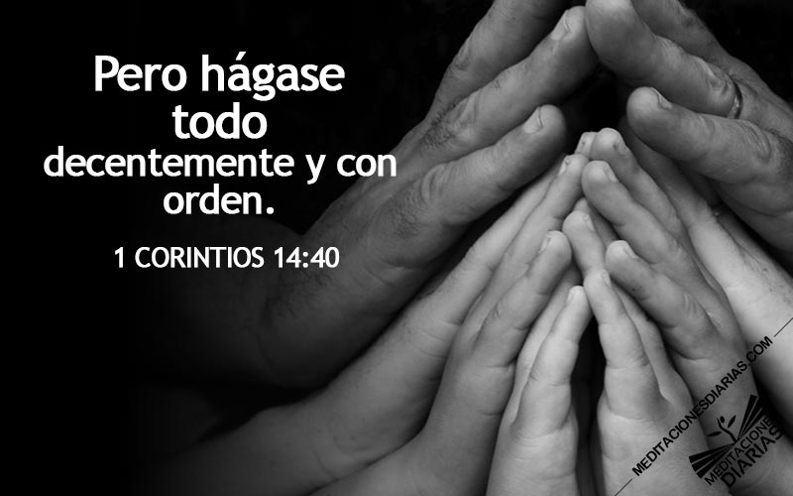
II. ES PERJUDICIAL PARA EL DESARROLLO DE LAS REUNIONES.
"Hágase todo decentemente y con orden" I Corintios.14:40. En muchas congregaciones las reuniones comienzan con unos cuantos hermanos presentes y de a poquito llegan los demás como a gotas.
Mayormente se tiene que comenzar a alabar a Dios muy apenas con unas pocas voces.
El director tiene que dirigir la alabanza frente a una cantidad de asientos vacíos. A veces los primeros cantos son dúos o tríos hasta que algunos más aparecen.
DONDE NO HAY PUNTUALIDAD NO HAY ORDEN.

Slide 11

Si la prédica comenzara a la hora señalada, la mayoría perdería la primera mitad del mensaje.
Puesto que el predicador ha pasado horas orando, estudiando y preparando, preferimos que él predique a personas que van a escucharle y no a asientos vacíos. Por esta razón, el mensaje se posterga hasta que más gente llegue. Y al final no falta alguno que diga: "Aquí terminan muy tarde las reuniones."
A veces estamos participando en la Cena del Señor, y siguen entrando hermanos para tomar su asiento a media reunión.
Interrupciones de ese tipo distraen y desconcentran de lo que estamos haciendo. Se han perdido la mitad de la reunión y no están al tanto de lo que pasó en la primera parte del culto.
Algunos llegan tan atrasados que han perdido la primera parte de la adoración a Dios.

Slide 12
¡Qué tremendo sería, en cambio, que todos estuviésemos presentes 5 ó 10 minutos antes del inicio! Podríamos sentarnos y preparar nuestros corazones en la presencia del Señor, meditar en un himno o leer algún pasaje de la Palabra de Dios.
En el momento de comenzar todos uniríamos nuestras voces en alabanza a Dios. Habría un coro unido desde el primer himno.
¡Cuánto más ánimo y expectativa habría si todos participásemos juntos desde el inicio de la reunión!
¡Qué diferencia habría en nuestros cultos si nos libráramos de los perjuicios de la impuntualidad!
YO ASUMO LA PUNTUALIDAD LLEGO 5 MINUTOS ANTES DE LA REUNION DE LA IGLESIA.

Slide 13

III. ES UNA COSTUMBRE NEGATIVA QUE CONTIAGA A OTROS.
"Un poco de levadura leuda toda la masa" Gálatas.5:9.
Otro de los problemas de la impuntualidad es que es altamente contagiosa.
Mayormente los hermanos nuevos suelen llegar a la hora. Ellos dan por sentado que todo creyente ha de tener un ferviente interés en aprovechar cada minuto de la reunión.
Con el correr del tiempo, ellos observan que este no es el caso con los hermanos más antiguos, y pronto comienzan a seguir su mal ejemplo. Ellos dicen:
"Aquí estoy fuera de honda, nadie respeta la hora, ¿por qué lo voy a hacer yo?" Se acomodan a la costumbre general y así otros más ingresan a las filas de los tardones.
LA LEVADURA ESPIRITUALMENTE HABLANDO ES MALA. I CORINTIOS.5:6-7.

Slide 14

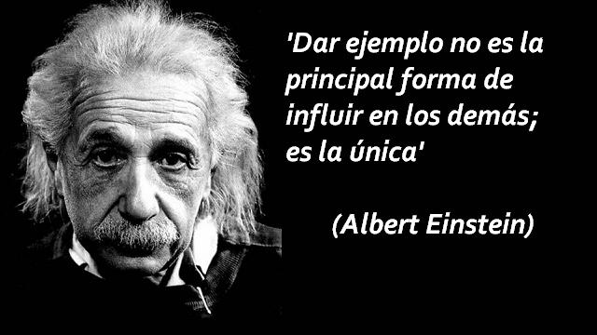
La Palabra de Dios nos exhorta: "... decidid no poner tropiezo u ocasión de caer al hermano" Romanos.14:13.
"Sé ejemplo de los creyentes en palabra, conducta, amor, espíritu, fe y pureza" I Timoteo.4:12.
¿Qué tipo de ejemplo estamos dando a otros?

Slide 15
IV. ES UN TESTIMONIO NEGATIVO PARA LOS DE AFUERA.
"Nuestras cartas sois vosotros, escritas en nuestros corazones, conocidas y leídas por todos los hombres" II Corintios.3:2.
Los demás oyen nuestras palabras, pero sobre todo observan nuestras acciones. Nuestra vida es una carta abierta que ellos leen cuidadosamente.
Cuando ven nuestra falta de preocupación para ser puntuales en llegar a las reuniones, ellos leen un mensaje de apatía e indiferencia respecto a Cristo y el evangelio.
Al ver nuestra impuntualidad es probable que los de afuera saquen conclusiones como las siguientes:
¿QUE LEEN LOS DEMAS EN NOSOTROS PUNTUALIDAD O IMPUNTUALIDAD?

Slide 16
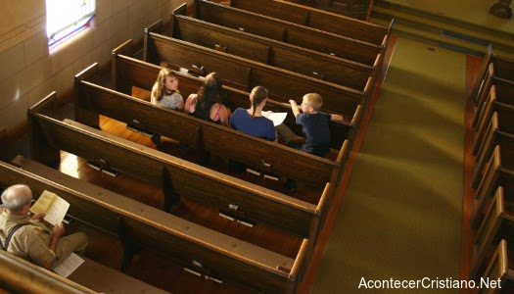
"A esta gente no le interesa mucho lo que ocurre aquí.“
"Evidentemente no es algo muy prioritario para ellos.“
"Si los miembros de esta iglesia demuestran tan poquito apego a las cosas de Cristo, creo que el asunto no me va a interesar mucho."
Pero, si llegada la hora, el local está lleno de gente que canta y participa con entusiasmo y fervor, los que entran dirán: "Aquí hay algo. Lo que veo en esta gente me despierta el interés de saber más."
Nuestra actitud respecto a la puntualidad podría decir mucho a los que nos observan. ¡Cuidado que de esa manera estemos poniendo tropiezos a otros!
UNA IGLESIA QUE SUS MIEMBROS NO SON PUNTUALES NO ES UNA IGLESIA FUERTE.

Slide 17

V. ES UNA MANERA DE ROBAR TIEMPO A LOS DEMÁS.
"El que hurtaba, no hurte más" Efesios.4:28.
Cuando otros tienen postergar el inicio de la reunión a causa de nuestra impuntualidad les hemos robado tiempo.
Otros disciplinadamente han llegado a hora para adorar al Señor y nosotros hemos quitado tiempo de la adoración haciéndoles esperar hasta que se nos ocurra aparecer.
¿ESTAMOS ROBANDO A DIOS EN SU TIEMPO DE ADORACION?

Slide 18
En este caso hemos jugado el papel de ladrón, robando a otro uno de sus bienes más preciosos su tiempo. Y no sólo hemos robado a los hermanos, también hemos robado a Dios un tiempo de adoración. La Biblia nos exhorta:
"El que hurtaba, no hurte más".
Lucas.6:31. Dice: "Y como queréis que hagan los hombres con vosotros, así también haced vosotros con ellos."
¿A cuántos les gusta que otros le hagan esperar? A nadie le agrada eso.
Entonces, no demos a otros el trato que no quisiéramos recibir de ellos.
¿Se Agradaría Dios que le hiciéramos esperar? No lo creo. No provoquemos a Dios. I Corintios.10:22.
NO DEJE QUE EL TIEMPO LE GANE, GANELE AL TIEMPO SIENDO PUNTUAL.

Slide 19

VI. DEMUESTRA FALTA DE CONSIDERACIÓN POR OTROS.
La puntualidad es una forma de demostrar alta estima por otras personas y su tiempo. Ser puntual es una parte del amor cristiano.
Es pensar en el bien de los demás y no sólo en el mío. La impuntualidad es desestimar a otros y a su tiempo.
Filipenses.2:3. Dice: "estimando cada uno a los demás como superiores a él mismo."
Una forma de mostrar esa consideración es por medio de la puntualidad.

Slide 20
El llegar atrasado demuestra falta de respeto para otros. Estamos diciendo:
"No me importa si otros tienen que esperarme a mí. Que me esperen." Llegamos y si la reunión no ha comenzado decimos: "Ah, estoy a hora.
No ha empezado todavía." En lugar de eso debemos decir: "Por mi impuntualidad, soy culpable de atrasar el inicio de la reunión.
Hay hermanos que llegaron más antes que yo y ellos han tenido que estar aquí esperando hasta que hubiera más gente para iniciar la reunión.
A causa de personas como yo este culto está comenzando tarde." Debemos estimularnos- Afilar, Incitar, al amor y a las buenas obras. Hebreos.10:24.
Y una buena obra es la puntualidad para adorar a Dios, Pero cuando llego tarde a la adoración.
¿A que estoy estimulando a mis hermanos?
Los estoy estimulando a que ellos también lleguen tarde a la adoración.
Al que sabe hacer lo bueno y no lo hace le es pecado. Santiago.4:17.
Y la puntualidad es una buena obra.
¿ESTIMULA USTED A SU HERMANO A LLEGAR PUNTUAL?

Slide 21

¿Se nos ocurre que algunos de nosotros está faltando respeto a sus hermanos todas las semanas?
Están fallando en cumplir el mandamiento más repetido en la Biblia que nos amemos los unos a los otros.
Muchos no se dan cuenta de cuanta frustración han causado a otros por sus atrasos a las reuniones, y de cuanto desaliento han sembrado. Es importante tomar conciencia de ese hecho.

Slide 22
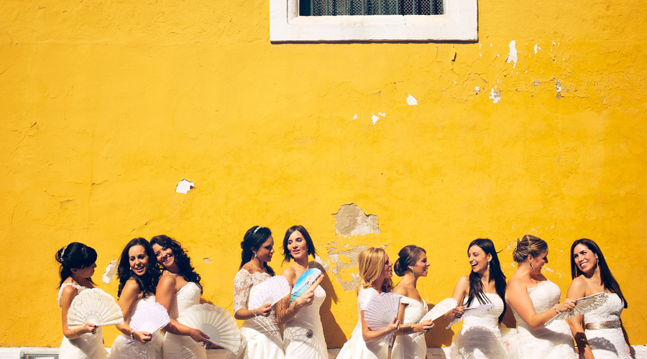
VII. ES MOTIVO DE PÉRDIDA DE BENDICIONES.
Mateo.25:1-13. Nos relata la parábola de las Diez Vírgenes. En esa historia aprendemos tres cosas de las vírgenes que llegaron tarde:
1. Llegaron atrasadas por no hacer los preparativos necesarios.
La puntualidad requiere preparar las cosas de antemano para poder evitar los atrasos. Necesito hacerme las siguientes preguntas:
¿Qué cosas debo atender el día anterior?
¿Cuánto tiempo necesito para alistarme?
¿Cuánto tiempo necesito para llegar a la reunión?
¿A qué hora debo partir de mi casa?

Slide 23
2. Las que llegaron tarde son denominadas: "imprudentes".
Tendríamos que deducir de esta historia que la impuntualidad es una imprudencia. ¿No seríamos prudentes en corregir esta área de nuestra vida?
3. Por su atraso perdieron una bendición grande.
Por su impuntualidad las insensatas se perdieron la boda. En esta parábola eso representa perder el reino de Dios. Fue un pequeño descuido, pero resultó en un gran perjuicio. Los pequeños atrasos pueden ocasionar grandes consecuencias.
Podemos perder entrar al cielo por nuestra impuntualidad.
Cuando llegamos tarde perdemos muchas bendiciones que solo en la Iglesia Dios la podemos recibir. Efesios.1:3.
Pensemos por un momento ¿Qué hubiera pasado si la mujer encorvada de Lucas hubiera llegado tarde? ¿Hubiera sido impuntual? Creo que no hubiera recibido la bendición de ser sanada por Jesús. Lucas.13:10-13. Su puntualidad le dio una gran bendición ser sanada.
NO SEA IMPUNTUAL CON DIOS.

Slide 24

¡Cuánto bien espiritual hemos perdido por habernos perdido la primera mitad de muchas reuniones! ¡Cuántas veces el Señor tenía una palabra para nosotros, pero no estábamos allí para recibirla! ¡Cuánto pan espiritual hemos perdido por nuestros atrasos! ¡Cuántas horas de alabanza a Dios hemos desperdiciado!
¡Cuánto avance hemos perdido nosotros por nuestras demoras en las cosas de Dios!
Probablemente la mayoría raramente falla en su puntualidad a sus trabajos seculares. ¿Hemos de hacer menos para Aquel que su vida dio por nosotros en la cruz? Si nosotros cumplimos puntualmente con nuestros empleadores terrenales, ¿acaso no merece mucho más nuestro Señor Jesús?

Slide 25

Cuando terminamos de sacar todas nuestras excusas, tenemos que admitir que en el fondo tenemos un corazón que ha perdido su primer amor.
Hay un refrán que dice: "Cuando el corazón está bien, los pies son veloces." Tal vez aquí está la verdadera razón porque nos cuesta llegar a la hora. El problema no está en los pies, sino en el corazón.
¿Hasta qué punto has sido tú afectado por esta plaga? Probablemente todos tenemos que admitir que hemos sido contagiados. Posiblemente nunca nos hemos propuesto seriamente a corregir esta costumbre negativa. Pero, por medio de este estudio, hemos aprendido siete buenas razones para hacerlo.
¿Estás dispuesto a proponerte ante Dios a combatir este problema en tu propia vida? ¿No es tiempo que tú abandones las filas de los tardones?
Te animo a que declares guerra contra la impuntualidad. Aún no es demasiado tarde para hacerlo.

Slide 26
CONCLUSION:
La puntualidad es algo que debemos practicar en nuestra vida diaria, pero más para las reuniones en la adoración a Dios. La Impuntualidad es un mal, es una plaga, es un cáncer que tenemos que dejar para poder agradar a Dios.
Dejemos la puntualidad y lleguemos temprano a las reuniones de la Iglesia para adorar a Dios y no dar mal ejemplo a los demás.
Seamos ejemplo en todo y más en la puntualidad Dios se agradara de nosotros adorémosle como El se lo merece Dios, Dios merece nuestra puntualidad.
LLEGUEMOS SIEMPRE TEMPRANO A LAS REUNIONES DE LA IGLESIA.

Slide 27

DIOS NOS BENDIGA A TODOS.

